Slide 1
Маркетингові цифрові комунікації у збутовій діяльності ПрАТ «Комбінат «Придніпровський
Виконав: Керівник:
Лазорик І.І. Шквиря Н.О.
студент групи 21 МБМК к.е.н., доц.
The Master Thesis is developed in the framework of ERASMUS+ CBHE project “Digitalization of economic as an element of sustainable development of Ukraine and Tajikistan” / DigEco 618270-EPP-1-2020-1-LT-EPPKA2-CBHE-JP This project has been funded with support from the European Commission. This document reflects the views only of the author, and the Commission cannot be held responsible for any use which may be made of the information contained there in.

Slide 2
Таблиця 1
Фактори ринкових загроз макромаркетингового середовища підприємств на ринку молока та молочних продуктів
Фактор | Коефіцієнт значущості фактора | Альтернативні варіанти вирішення проблеми чи реалізації можливості | Фактор попиту чи пропозиції
1. Зниження державного контролю за якістю та безпечністю молочних продуктів | 9*0,15 =1,35 | Прийняття необхідних законів та спеціальних законодавчих актів і створення необхідних управлінських та виконавчих органів з регулювання молокопродуктової галузі | Попит/пропозиція
2.Дефіцит сировини для виробництва молочних продуктів | 9*0,2=1,8 | Державна підтримка та підвищення інвестиційної привабливості галузі молочного скотарства | пропозиція
3.Скорочення доходів споживачів | 8*0,2=1,6 | Збільшення обсягів виробництва та впровадження ресурсозберігаючих технологій для зменшення цін | попит
4. Високий рівень інфляції | 9*0,2=1,8 | Посилення фінансової стійкості підприємства, збільшення імпорту, вихід на інші сегменти ринку | Попит/пропозиція
5. Збільшення цін на молоко та молочні продукти | 8*0,2=1,6 | Впровадження ресурсозберігаючих технологій, державне регулювання цін | попит
6. Скорочення кількості населення | 9*0,2=1,8 | Посилення комунікаційних заходів для збільшення молока та молочних продуктів, розширення імпорту соків | Попит
7.Сезонність виробництва | 8*0,15=1,2 | Побудова сучасних сховищ для зберігання високоякісних грубих кормів | пропозиція
8.Екологічне навантаження на систему природокористування у вигляді органічних відходів і стоків | 7*0,15=1,05 | Встановлювлення водоочисної апаратури на промислових стоках для зменшення забруднення | Пропозиція
9. Негативний вплив на екосистему при виділення аміаку, сірководню, солей важких металів | 6*0,15=0,9 | Утилізація відходів при виробництві продукції тваринництва, впровадження біогазових установок | Пропозиція
10. Надмірне використання антибіотиків на тваринницьких фермах | 7*0,15=1,05 | забезпечення тварин мінеральними та вітамінними препаратами, з включенням у раціони екологічно чистих кормів. | Пропозиція/попит
11. Низький рівень технологічного оснащення молокозаводів | 6*0,2=1,2 | Залучення інвестицій | пропозиція
Разом | 40,7

Slide 3
Таблиця 2
Фактори ринкових можливостей макромаркетингового середовища підприємств на ринку молока та молочних продуктів
Фактори | Експертна бальна оцінка | Варіант реалізації можливості | Фактор попиту/ пропозиції
1. Наявність діючих стандартів та технічних умов для виготовлення молокопродуктів | 6*0,15=0,9 | Гарантована якість та безпечність молока та молочних продуктів | Пропозиція
2. Закон України «Про молоко та молочні продукти» | 9*0,15=1,35 | Забезпечення безпечності та якості молока і молочних продуктів для життя та здоров'я населення і довкілля під час їх виробництва | Пропозиція/попит
3. Розширення географії експорту | 5*0,2=1,0 | Збільшення якості та конкурентоздатності продукції | пропозиція
4. Вихід на нові сегменти ринку | 7*0,2=1,4 | Орієнтація на преміум сегмент, випуск більш якісної і дорогої продукції | попит
5. Орієнтація на екологічно безпечне виробництво молока - сировини | 6*0,15=0,9 | Виробництво органічного молока та молочних продуктів | попит
6. Збільшення освітнього рівня та кваліфікації працівників переробних підприємств | 5*0,2=1,0 | Впровадження інноваційних технологій виробництва молокопродуктів та розширення їх асортименту | Пропозиція
7. Орієнтація споживачів на вітчизняного виробника | 8*0,1=0,8 | Розширення асортименту та якості вітчизняних молокопродуктів | Пропозиція/попит
8. Зміна потреб, смаків, звичок і стиля життя споживачів | 4*0,1=0,4 | Впровадження органічного виробництва молока та молочних продуктів | Попит
9. Розширення асортиментної групи товарів для задоволення запитів споживачів | 9*0,2=1,8 | Збільшення попиту та конкурентоспроможності продукції; вихід на нові сегменти ринку, задоволення потреб споживачів | Попит/пропозиція
10.Удосконалення і модернізація технології упаковки | 7*0,2=1,4 | Вихід на нові сегменти ринку, задоволення потреб споживачів | Пропозиція/попит
11. Модернізація галузі за рахунок переходу молочних ферм на інноваційні стратегії розвитку | 7*0,2=1,4 | Безперебійне постачання сировини для виробництва молочних продуктів | Попит
Разом | 37,05

Slide 4
Таблиця 3
Фактори ринкових загроз мікромаркетингового середовища ринку підприємств на ринку молока та молочних продуктів
Фактори | Експертна бальна оцінка | Варіант вирішення проблеми чи реалізації можливості | Фактор попиту/ пропозиції
1. Зниження купівельної спроможності споживачів | 9*0,3=2,7 | Вихід на інші сегменти ринку, удосконалення комунікаційної політики підприємств | Попит
2. Зміна попиту та пропозиції, пов’язана із впливом фактору сезонності | 5*0,3=1,5 | Прийняття управлінських рішень щодо ціни товару залежно від стану попиту | Пропозиція/попит
3. Обмеженість можливості широкої диференціації асортименту через низьку якість сировини. | 8*0,3=2,4 | Інтеграція з сільськогосподарськими підприємствами для стабільного постачання якісної сировини | Пропозиція/попит
4. Велика кількість існуючих конкурентів | 9*0,25 =2,25 | Прогнозування можливих дій конкурентів, в тому числі і тих, що можуть негативно позначитися на діяльності підприємства | Попит
5. Наявність іноземних конкурентів | 7*0,25 =1,75 | Збільшення якості та конкурентоспроможності продукції | Попит
6. Використання конкурентами більш діючої на споживачів реклами | 5*0,25 =1,25 | Розроблення заходів щодо підвищення конкурентоспроможності продукції | Попит
7. Недобросовісна конкуренція | 4*0,25 =1,0 | Виявлення слабких і сильних сторін у діяльності конкурентів | Попит
8. Недостатній рівень забезпеченості сировиною та завантаженості потужностей | 7*0,2=1,4 | Створення страхових запасів сировини | Пропозиція
9. Погіршення якості сировини | 7*0,2=1,4 | Удосконалення кормової бази корів | Попит
10. Подорожчання енергоносіїв | 8*0,2=1,6 | Перехід на енергозберігаючі технології, використання альтернативних джерел енергії | Пропозиція
12.Відмова посередника проводити ту політику цін, якої дотримається виробник | 8*0,15 =1,2 | Обґрунтований вибір посередників відповідно до певних критеріїв, відмова від ненадійних партнерів | Пропозиція
13. Пошкодження товару на його шляху від виробника до споживача | 4*0,15 =0,6 | Проведення маркетингових досліджень посередників, створення фінансових резервів на випадок непередбачуваних витрат | Попит
Разом | 23,5

Slide 5
Таблиця 4
Фактори ринкових можливостей мікромаркетингового середовища підприємств на ринку молока та молочних продуктів
Фактори | Експертна бальна оцінка | Варіант вирішення проблеми чи реалізації можливості | Фактор попиту/ пропозиції
1. Зростання попиту на молочну продукцію, зокрема на світовому ринку | 9*0,3=2,7 | Збільшення експорту молокопродукції, підвищення якості відповідно до європейських стандартів | Попит
2. Можливість виходу на нові ринки збуту | 8*0,3=2,4 | Збільшення кількості реалізованої продукції, підвищення прибутковості підприємств | Пропозиція/попит
3. Зростання вимог споживачів до якості продукції | 6*0,3=1,8 | Постійний збір і аналіз інформації про споживачів, випуск продукції відповідно до їх вимог і потреб | Попит
4.Відданість більш відомим маркам | 5*0,3=1,5 | Проведення активних маркетингових заходів, посилення конкурентних переваг продукції | Попит
3. Модифікація і зменшення ролі цінової та посилення значення нецінової конкуренції | 5*0,25=1,25 | Ефективне проведення рекламної кампанії , стимулювання збуту | Попит
4. Горизонтальні інтеграція з конкурентами | 7*0,25=1,75 | Збільшення фінансових можливостей підприємств, розширення асортименту та зниження цін | Пропозиція
5. Зворотна інтеграція з постачальниками сировини | 8*0,2=1,6 | Стабільне постачання якісної сировини за договірними цінами | Пропозиція
6. Збільшення знижок на оптові закупки з боку постачальника | 6*0,2=1,2 | Зниження собівартості молокопродукції | Пропозиція
7. Зростаюча кількість роздрібних посередників | 9*0,15=1,35 | Удосконалення каналів розподілу продукції, збільшення обсягів збуту продукції | Попит/пропозиція
8. Пряма інтеграція з посередником | 8*0,15=1,2 | Збільшення обсягів збуту продукції та прибутковості підприємств | Пропозиція
9. Розвиток інформаційної галузі | 6*0,1=0,6 | Застосування елементів паблік рилейшнз і пропаганди для формування сприятливого іміджу підприємства | Попит
10. Зростаюча кількість рекламних кампаній | 8*0,1=0,8 | Удосконалення рекламної кампанії підприємств | Попит
Разом | 25,85

Slide 6
Слабкі та сильні сторони альтернатив розвитку молокопереробних підприємств
Таблиця 5
Альтернативи | Слабкі сторони | Сильні сторони
1. Активізація заходів комунікаційної діяльності | Зниження кількості потенційних споживачів молока через активну міграцію населення, зменшення споживання через переконання населення, використання конкурентами більш діючої на споживачів реклами, зменшення обсягів споживання молока та молочної продукції | Велика потенційна місткість ринку молока та молочних продуктів, зростання вимог споживачів щодо якості упаковки, тенденції зміни в сторону попиту на брендовану продукцію, розвиток інформаційної галузі (ЗМІ, Інтернет), наявність постійних споживачів продукції, горизонтальна інтеграція з конкурентами
2. Розвиток фірмової торгівлі | Зростання вимогливості покупців , нерозвиненість інфраструктури збуту продукції, збільшення витрат на збут продукції , зростання цін на продукцію , зміна смаків та уподобань споживачів, збільшення виробництва і реалізації конкурентами, пошкодження товару на шляху від виробника до споживача, відмова посередника проводити ту політику цін, якої дотримається виробник | Можливість залучення інвестицій, наявність постійних споживачів продукції, велика місткість ринку, розширення каналів збуту, державна підтримка молочної галузі України
3. Збільшення обсягів збуту за рахунок розширення асортименту молочної продукції | Скорочення обсягу експорту у зв’язку з низькими квотами, зниження кількості потенційних споживачів молока через активну міграцію населення, недостатня сировинна база, наявність іноземних конкурентів, збільшення цін на сировину для виробництва | Наявність сегментів споживачів з високими доходами, зміна потреб, смаків, звичок і стиля життя споживачів, обізнаність споживачів у багатьох сферах через високий рівень освіти та розвиток інформаційної галузі, інноваційні технології у виробництві молокопродуктів, удосконалення і модернізація упаковки, збільшення чисельності населення у світовому вимірі, велика потенційна місткість ринку молока та молочних продуктів, наявність постійних споживачів продукції, вихід на нові ринки збуту, зростаюча кількість роздрібних посередників
4. Удосконалення упаковки продукції | Неприйняття споживачами нової упаковки, витрати на проведення маркетингових досліджень | Зростання обсягів збуту продукції, задоволення потреб споживачів, можливість диференціації продукції, задоволення вимогам каналів збуту до упаковки з точки зору полегшення транспортування, зберігання та обігу товарів, посилення інформаційної функції упаковки

Slide 7
Таблиця 6
Структура товарної продукції ПрАТ «Комбінат «Приніпровський»
Вид продукції | 2018р |  | 2019р |  | 2020р |  | 2020р у % до 2018р
 | тис,грн, | % | тис,грн, | % | тис,грн, | %
Молоко | 152127 | 21 | 174963 | 23 | 278294 | 27 | 182,9
Кисломолочна продукція | 325987 | 45 | 311891 | 41 | 371059 | 36 | 113,8
Сметана | 108662 | 15 | 98892 | 13 | 175222 | 17 | 161,3
Сири кисломолочні | 79686 | 11 | 121713 | 16 | 133993 | 13 | 168,2
Інше | 57953 | 8 | 53249 | 7 | 72150 | 7 | 124,5
Разом | 724415 | 100 | 760710 | 100 | 1030720 | 100 | 142,3

Slide 8
Таблиця 7
Економічна ефективність діяльності ПрАТ «Комбінат «Приніпровський»
Показники | Роки |  |  |  |  | відхилення (+/-) | темп зміни , %
 | 2016 | 2017 | 2018 | 2019 | 2020
Кількість реалізованої продукції, т | 44195 | 48062 | 46736 | 49720 | 55244 | 11049 | 125
Виручка від реалізації, тис. грн. | 609893 | 740159 | 724415 | 760710 | 1030720 | 420826 | 169
Собівартість реалізованої продукції, тис. грн. | 566723 | 668065 | 598226 | 646355 | 799252 | 232529 | 141
Прибуток від реалізації, тис. грн. | 43170 | 72093 | 126188 | 114355 | 231468 | 188297 | 536
Рентабельність виробництва, % | 7,6 | 10,8 | 21,1 | 17,7 | 29,0 | 21,3 | -
Рентабельність продажу, % | 7,1 | 9,7 | 17,4 | 15,0 | 22,5 | 15,4 | -

Slide 9
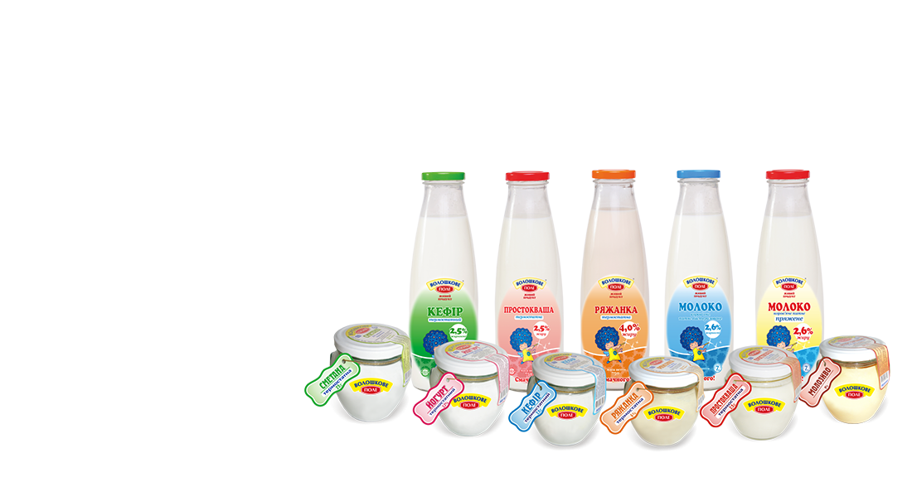
Рисунок 1 - Матриця SPACE стратегічного положення
ПрАТ «Комбінат «Придніпровський» на ринку молока та молочних продуктів

Slide 10
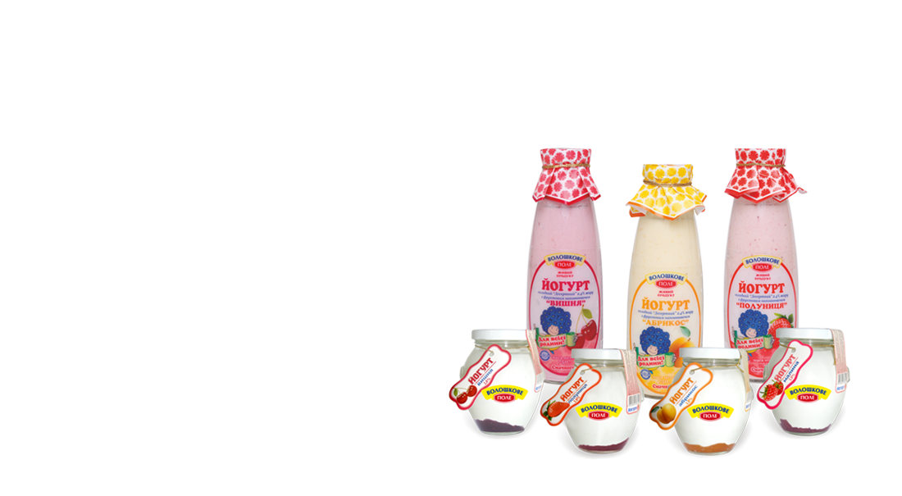
Таблиця 8
Матриця Ансоффа для ПрАТ «Комбінат «Придніпровський»
Варіант стратегії | Можливість | Опис
Стратегія проникнення | Можлива | Є всі шанси в реалізації даної стратегії на підприємстві. Не дивлячись на низькі можливості до додаткового інвестування, необхідно поступово посилювати конкурентні переваги продукції, удосконалювати комунікаційну політику підприємства для збільшення обсягів споживання молочної продукції та зростання частки ринку
Стратегія розвитку ринку | Ймовірна | Експорт молочної продукції, вихід нові територіальні ринки збуту, на нові сегменти ринку за рахунок підвищення конкурентоспроможності продукції та розширення асортименту
Стратегія розвитку товару | Ймовірна | Підвищення якості товару, розроблення нової упаковки. Підприємство володіє всіма ресурсами для розширення асортименту молочної продукції
Стратегія диверсифікації | Не можлива | У підприємства є відмінні можливості зростання на поточних ринках за допомогою поточних і нових товарів. Диверсифікувати портфель поки не рекомендується.

Slide 11
Таблиця 9
Рекомендовані стратегії для ПрАТ «Комбінат «Придніпровський»
Модель стратегічного аналізу | Одержані результати | Можливий напрям стратегічного розвитку
GE/McKinsey | Стратегія розвитку | Удосконалення маркетингових комунікацій для збільшення ефективності збутової діяльності. Розширення асортименту продукції та збільшення конкурентних переваг
SPACE аналіз | Конкурентне положення | Пошук фінансових ресурсів, розвиток збутової мережі та збільшення обсягів реалізації молочної продукції за рахунок удосконалення комунікаційної стратегії підприємства
Матриця Портера | Стратегія диференціації | Постійне розширення асортименту продукції з урахуванням потреб споживачів
Матриця Ансоффа | Стратегія проникнення | Посилення конкурентних переваг молочної продукції, збільшення частки ринку, розвиток комунікаційної політики підприємства.
ADL/LS | Вибірковий пошук своєї позиції – зосередження, диференціація | Вихід на зовнішні ринки; підвищення якості продукції, удосконалення рекламної діяльності
Shell/DPM | Стратегія посилення конкурентних переваг | Розширення виробничих потужностей, удосконалення цінової та комунікаційної стратегії

Slide 12
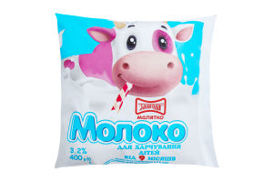
Рисунок 2 - Вплив маркетингових комунікацій на здійснення купівлі молока та молочних продуктів, %

Slide 13
Рисунок 3 - Розподіл респондентів щодо вибору видів маркетингових комунікацій, %

Slide 14
ПРИБУТОК
Інформування аудиторії
Формування думки певної аудиторії
Мобілізація споживачів до певних дій
Підвищення рівня популярності
Збільшення лояльності клієнтів
Реклама
Стимулювання збуту
PR
Реклама на місці продажу
Рисунок 4 - Ієрархічна структура процесу ухвалення рішення щодо вибору видів маркетингових комунікацій у збутовій діяльності

Slide 15
Таблиця 10
Результати векторів середніх значень за критеріями
Показники | Вага в долях
Інформування аудиторії | 0,09
Формування думки певної аудиторії | 0,06
Мобілізація споживачів до певних дій | 0,27
Підвищення рівня популярності | 0,34
Збільшення лояльності клієнтів | 0,23
Разом | 1

Slide 16
Таблиця 11
Результати аналізу ієрархій щодо вибору оптимальних маркетингових комунікацій у збутовій діяльності
ПрАТ «Комбінат «Придніпровський»
Продукція | К1 | К2 | К3 | К4 | К5 | Вектор глобального пріоритету
Реклама | 0,03 | 0,01 | 0,03 | 0,14 | 0,10 | 0,31
Стимулювання збуту | 0,01 | 0,01 | 0,11 | 0,09 | 0,06 | 0,28
PR | 0,01 | 0,03 | 0,02 | 0,04 | 0,03 | 0,13
Реклама на місці продажу | 0,04 | 0,01 | 0,11 | 0,06 | 0,04 | 0,27

Slide 17
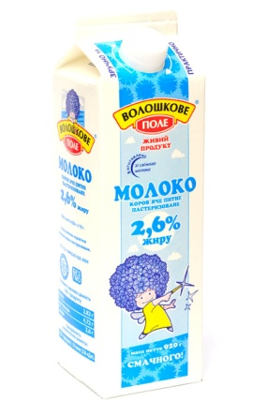
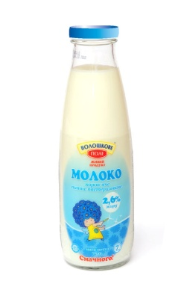
Рисунок 5 - Результати аналіз ієрархій щодо вибору маркетингових комунікацій у збутовій діяльності
ПрАТ «Комбінат «Придніпровський»

Slide 18
Таблиця 12
Запропоновані інструменти та конкретні заходи маркетингових комунікацій для партнерів та дистриб’юторів для ПрАТ «Комбінат «Придніпровський», 2021рік
Інструмент комунікацій | Конкретні заходи | Часовий діапазон
Форуми та виставки | Міжнародна виставка продуктів харчування та напоїв «WorldFoodUkrane» 21-а Міжнародна спеціалізована виставка харчової промисловості EXPO FOOD & DRINKS 2022 Міжнародна спеціалізована виставка харчової промисловості Agro-Pack Expro 2022 | вересень
 |  | травень
 |  | березень
PR | Співпраця з ЗМІ, підготовка прес-релізів, інтерв’ю, прес-конференцій, семінарів | Раз на 2-3 місяці
Огляди ринку | Підприємство проводитиме та регулярно висилатиме партнерам та дистриб’юторам тенденції ринку та галузі | Раз на квартал
Презентації | Включатимуть у себе інформацію про підприємство, стратегію та переваги співпраці | Раз на півроку
Комерційні пропозиції | Включатимуть у себе найбільш оптимальні умови та переваги співпраці з підприємством | За потреби
Інформація про новинки | Підприємство розсилатиме дистриб’юторам інформацію про новий товар, а також 1 коробку для дегустації продукції | Відповідно до появи новинок
Профільні видання | Журнал «Молоко і ферма» | Раз на квартал
Особисті комунікації | Так як менеджери та дистриб’ютори часто ведуть саме особисту комунікацію - це важлива можливість інформувати про новинки, переваги, доносити цінність | Регулярно
Подарунки | Солодкі подарунки для співробітників та дітей | На свята
Сайт | Будуть висвітлюватися новини підприємства, тенденції у галузі, корисна інформація та цікавинки про продукцію. | Регулярне наповнення
Тренінги, програми навчання | Для співробітників партнерів будуть проводитися тренінги та програми навчання, наприклад «Продавець на мільйон», «Управління продажами», «Навички ведення переговорів», «Секрети якісного обслуговування» | Регулярно, згідно плану співробітника
Програми заохочення | Будуть розроблені програми матеріального та нематеріального заохочення: цінні подарунки, відзнаки, екскурсії на підприємство. | Регулярно

Slide 19
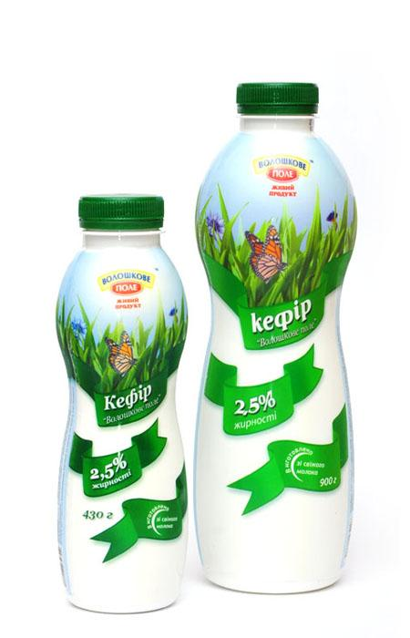
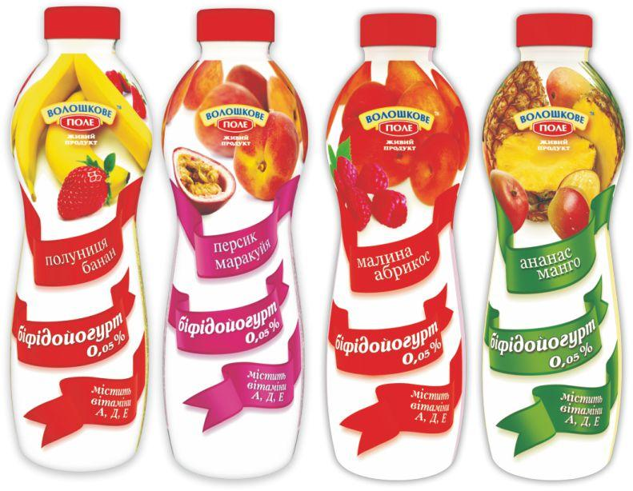
Таблиця 13
Графік розміщення рекламних звернень
Місяць/ Назва комунікаційного впливу | 1 | 2 | 3 | 4 | 5 | 6 | 7 | 8 | 9 | 10 | 11 | 12
1. Рекламний ролик на телебаченні | + | + |  |  | + |  |  | + | + |  | + | +
2.Зовнішня реклама. |  | + |  | + | + | + |  | + |  |  | + | +
3.Реклама у громадському транспорті |  | + | + |  |  |  | + |  | + |  |  | +
4.Реклама в інтернеті | + | + | + | + | + | + | + | + | + | + | + | +
5. Реклама у місцях збуту | + | + | + | + | + | + | + | + | + | + | + | +

Slide 20
Таблиця 14
Вартість комунікацій для партнерів та дистриб’юторів ПрАТ «Комбінат «Придніпровський»,
Інструмент комунікацій |  | Вартість, грн.
Форуми та виставки | Міжнародна виставка продуктів харчування та напоїв «WorldFoodUkrane» | 100000
 | 21-а Міжнародна спеціалізована виставка харчової промисловості EXPO FOOD & DRINKS 2022 | 200000
 | Міжнародна спеціалізована виставка харчової промисловості Agro-Pack Expro 2022 | 100000
PR | Підготовка прес-релізів | 30000
 | Підготовка та проведення прес-конференцій | 30000
 | Підготовка та проведення семінарів | 30000
Огляди ринку | Проведення досліджень та їх формулювання | 50000
Інформація про новинки | Підготовка презентації | 3000
 | Дегустаційна продукція | 15000
Профільні видання | Підготовка, написання та випуск статті | 3000
Подарунки | Подарунки | 20000
Тренінги, програми, навчання | 4 варіанти тренінгу для партнерів | 160000
Програми заохочення |  | 500000
Загальна вартість |  | 1241000

Slide 21
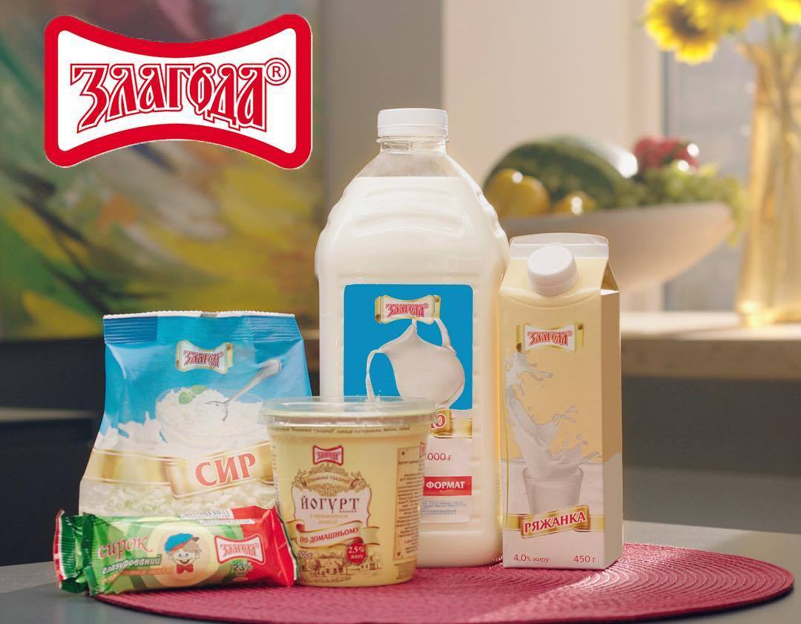
Таблиця 15
Вартість застосування комунікацій для споживачів
Інструмент комунікацій | Вартість, грн.
1. Співпраця з креативним агентством | 800000
2. Рекламний ролик на телебаченні | 5000000
3. Зовнішня реклама. | 2500000
4. Реклама у громадському транспорті | 2500000
5. Реклама в інтернеті | 500000
6. Реклама у місцях збуту | 1500000
Загальна вартість | 12800000

Slide 22
Таблиця 16
Загальний бюджет маркетингових комунікацій ПрАТ «Комбінат «Придніпровський»
Цільова аудиторія | Вартість комунікацій, грн. | Питома вага
Комунікації з партерами | 1241000 | 8,5
Рекламна кампанія для споживачів | 12800000 | 87,6
Внутрішні комунікацій зі співробітниками | 565000 | 3,9
Загальна вартість | 14606000 | 100

Slide 23
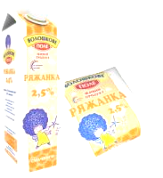
Таблиця 17
Ефективність комунікаційних заходів ПрАТ «Комбінат «Придніпровський»
Найменування | 2020р. | Проект | Відхилення, +/-
Кількість реалізованої продукції, т | 55244,0 | 59663 | 4419,5
Виручка від реалізації, тис. грн. | 1030720 | 1113177 | 82457,6
Ціна, грн/кг | 18,7 | 18 | 0,0
Собівартість, тис. грн. | 799252 | 837962 | 38710,6
в т.ч. витрати на додаткові маркетингові комунікації | - | 14606 | 14606,0
Собівартість 1кг продукції | 14,47 | 13 | -0,7
Прибуток, тис. грн. | 231468 | 275215 | 43747,0
Рентабельність виробництва, % | 28,96 | 32,84 | 3,9
Рентабельність продажу, % | 22,5 | 24,7 | 2,3

Slide 24
Таблиця 18
Фактичні та планові показники ефективності маркетингових комунікацій у збутовій діяльності ПрАТ «Комбінат «Придніпровський»
Показник ефективності | Фактичне значення | Планове значення
Додатковий товарообіг під впливом маркетингових комунікацій, т | - | 4419,5
Рентабельність продажу, % | 22,5 | 24,7
Коефіцієнт ефективності реклами та засобів стимулювання збуту | 5,8 | 7,6
Рентабельність маркетингових інвестицій, % | 3,1 | 5,9
Індекс ефективності просування торгової марки | 0,9 | 1,3
Індекс ефективності рекламування | 0,6 | 1, 0
Індекс ефективності комунікаційної діяльності | 0,71 | 1,1

Slide 25
Дякую за увагу
The Master Thesis is developed in the framework of ERASMUS+ CBHE project “Digitalization of economic as an element of sustainable development of Ukraine and Tajikistan” / DigEco 618270-EPP-1-2020-1-LT-EPPKA2-CBHE-JP This project has been funded with support from the European Commission. This document reflects the views only of the author, and the Commission cannot be held responsible for any use which may be made of the information contained there in.

